Slide 1
Decalogue about :
how recovery the failed
subjects at school?
By:
Juan Pablo Cardona Arias
Johan Enrique Garcia Z.
Team in
9°1

Slide 2
1° (first)
STUDY MORE THE FAILED SUBJECTS
ESTUDIAR MAS LOS LOGROS PERDIDOS

Slide 3
2° (SECONT)
GET A POSITIVE ATTITUDE
ADQUIRIR UNA ACTITUD POSITIVA

Slide 4
3° (THIRTH)
SEARCH HELP WITH OUR TEACHERS
BUSCAR AYUDA CON NUESTROS PROFESORES

Slide 5
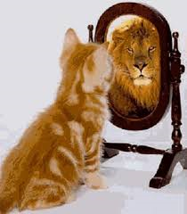
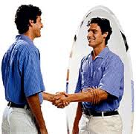
4° (FOURTH)
HOPE IN OUR CAPACITIES (I CAN RECOVERY)
CONFIAR EN NUESTRAS CAPACIDADES (YO PUEDO RECUPERAR)

Slide 6
5° (FIFTH)
BE RESPONSIBLE FOR THE DELIVERY OF WORKs
SER RESPONSABLES EN LA ENTREGA DE LOS TRABAJOS

Slide 7
6°(SIXTH)
PROFIT THE FACILITIES OFFERED BY THE INSTITUTION
APROVECHAR LAS FACILIDADES QUE NOS BRINDA LA INSTITUCIÓN

Slide 8
7° (SEVENTH)
PROFIT THE TIME FOR GOOD STUFFS IN THE CLASS.
APROVECHAR EL TIEMPO PARA COSAS BUENAS EN LA CLASE

Slide 9
8° (EIGHTH)
OVERCOME THE DIFFICULTIES IN THE NEXT PERIODS
SUPERAR LAS DIFICULTADES EN LOS SIGUIENTES PERIODOS

Slide 10
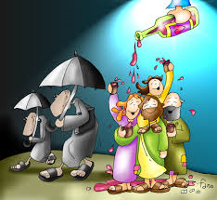
9° (NINTH)
MOVE AWAY OF THE BAD COMPANIES
ALEJARSE DE LAS MALAS COMPAÑIAS

Slide 11
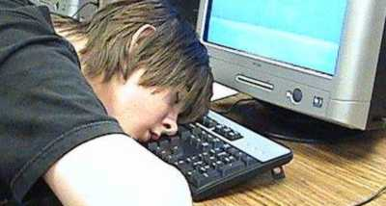
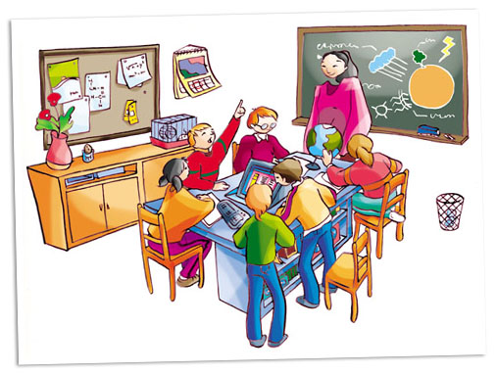
10° ( TENTH)
LEAVE THE LAZIESS ASIDE
DEJAR LA PEREZA A UN LADO

Slide 12
TANKS FOR YOUR ATTENTION

